Slide 1
H5移动开发
微信小程序

Slide 2
这节课的目标
1、实现入场页面向新闻列表页的跳转
2、实现数据文件的抽离
3、构建新闻详情页
4、实现新闻列表页向新闻详情页的跳转

Slide 3
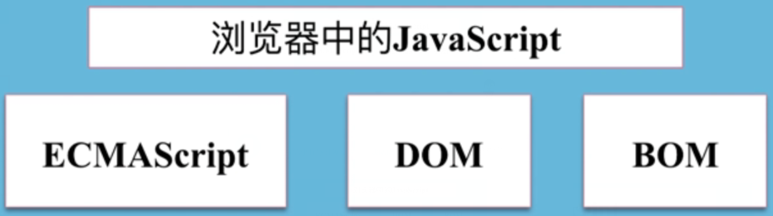
小程序的js实现
浏览器中的javascript实现方式

Slide 4
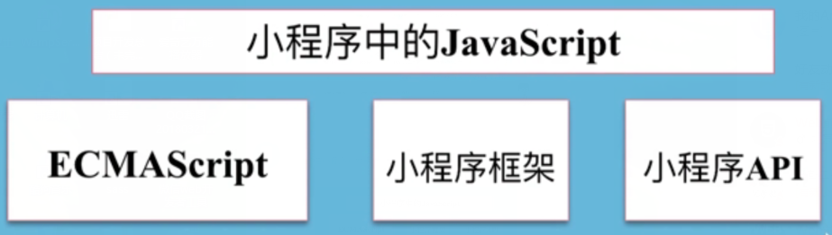
小程序的js实现
小程序中的javascript实现方式

Slide 5
小程序的事件机制
参见文档—>指南—>小程序框架—>事件系统
1、实现方法
事件绑定的写法同组件的属性，以 key=“value” 的形式实现
key 以bind或catch开头，然后跟上事件的类型（参考文档）
如bindtap、catchtouchstart。
说明：自基础库版本 1.5.0 起，bind和catch后可以紧跟一个冒号，其含义不变，如bind:tap、、catch:touchstart
value 是一个字符串，需要在对应的 Page 中定义同名的函数。

Slide 6

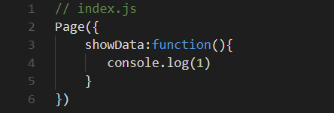
小程序的事件机制
或者：

Slide 7
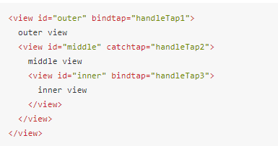
小程序的事件机制
2、bind绑定的事件和catch绑定的事件的区别：
bind事件绑定不会阻止冒泡事件向上冒泡，catch事件绑定可以阻止冒泡事件向上冒泡。

Slide 8
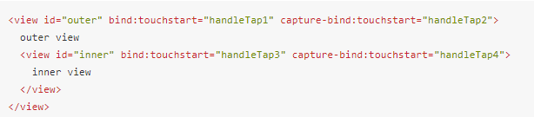
小程序的事件机制
3、事件捕获：
自基础库版本 1.5.0 起，触摸类事件支持捕获阶段。
实现方法：capture-bind:事件名、capture-catch:事件名
点击 inner view 会先后调用handleTap2、handleTap4、handleTap3、handleTap1
说明：捕获阶段位于冒泡阶段之前
capture-catch，会中断捕获阶段和取消冒泡阶段。

Slide 9
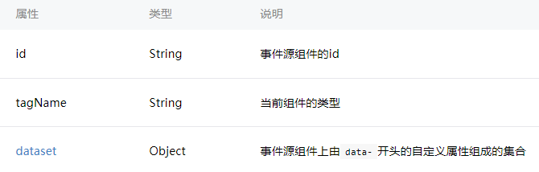
小程序的事件机制
4、事件对象
（1）基础事件对象的属性
①type：事件类型
②timeStamp：页面打开到触发事件所经过的毫秒数。
③target：触发事件的源组件，该属性值是一个对象包含：

Slide 10
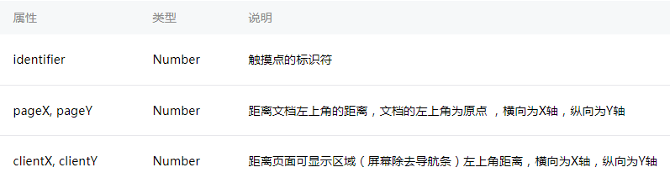
小程序的事件机制
④currentTarget：事件绑定的当前组件，该属性的属性值是一个对象包含内容同target
⑤touches：当前停留在屏幕上的触摸点的一系列信息
⑥changedTouches：changedTouches 数据格式同 touches。 表示有变化的触摸点，如从无变有（touchstart），位置变化（touchmove），从有变无（touchend、touchcancel）。

Slide 11
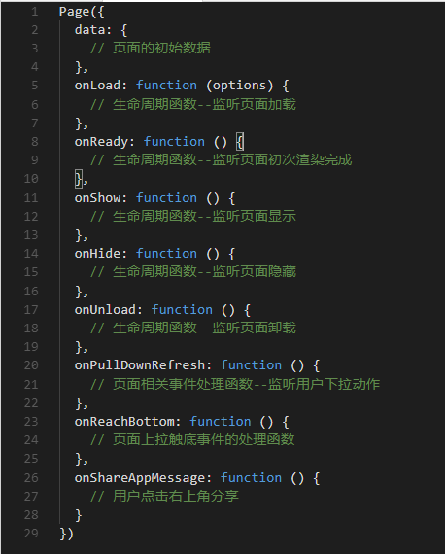
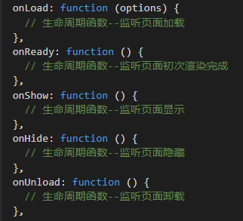
js文件结构与Page页面的生命周期
监听页面生命周期的函数

Slide 12
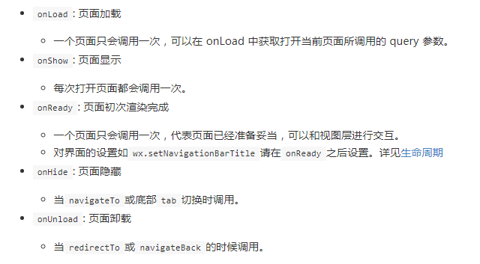
js文件结构与Page页面的生命周期
页面生命周期执行顺序：

Slide 13
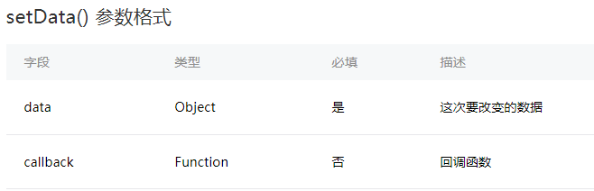
js文件结构与Page页面的生命周期
setData()函数
作用：setData 函数用于将数据从逻辑层发送到视图层（异步），同时改变对应的 this.data 的值（同步）。

Slide 14
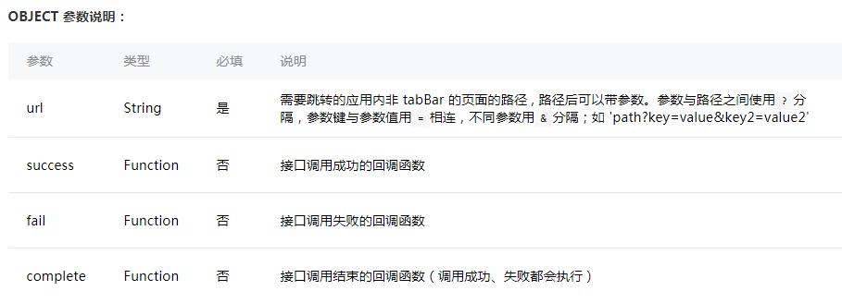
小程序实现页面跳转（页面路由）
参见文档—> API —>路由
1、wx.navigateTo() 打开新页面，原来页面被隐藏（父级页面跳转到子级页面）参数接收一个object
注意：小程序最多只能跳5级

Slide 15
小程序页面路由
2、wx.redirectTo() 关闭当前页面，跳转到应用内的某个页面，原来页面被卸载（两个页面之间平行跳转）
参数接收一个object
说明：
wx.navigateTo() 对应页面生命周期的onHide函数
wx.redirectTo()对应页面生命周期的onUnload函数

Slide 16
模块化
参见文档—> 指南 —> 小程序框架 —> 模块化
1、概念
可以将一些公共的代码抽离成为一个单独的 js 文件，作为一个模块。或者将业务中的数据分离到单独的数据文件中
2、用法：
第一步：抽离完成后采用 module.exports 来暴露模块接口
第二步:在需要用到该模块处利用require(path)引入
注意：path仅支持相对路径

Slide 17

小程序轮播图制作
——Swiper组件
一、页面搭建
注意：设置给swiper-item设置宽高无效，它的宽高取决于swiper的宽高，自动设置为100%。
二、属性设置参见文档—>组件—>swiper

Slide 18
课后练习
1、将新闻列表的数据抽离成单独的数据文件
2、实现新闻列表页向新闻详情页的跳转
3、在新闻列表上方添加一个无缝轮播图

Slide 19


